Slide 1


ポリオプラスとロータリーカードについて
『世界でよいことをしよう』
ポリオプラス委員会 委員 今野 良紀
タイトルページのオプション

Slide 2
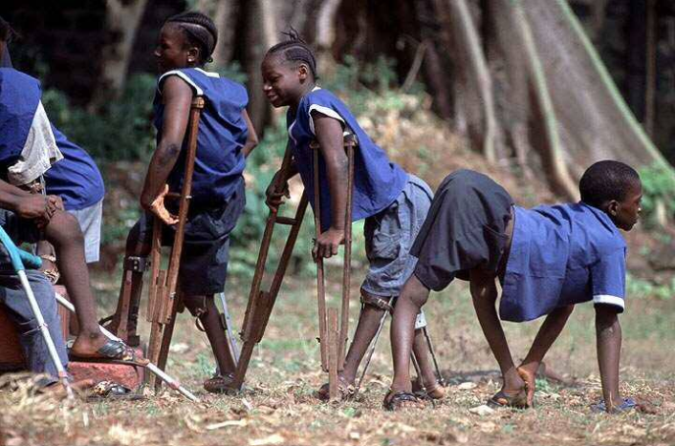
ポリオとは？
ポリオに感染した子供たち
Notes:
ポリオとは正式名称を急性灰白髄炎（きゅうせいかいはくずいえん）といい、非常に感染性の高い病気であります。特に感染しやすいのは5歳未満の子どもです。日本では一般に「小児まひ」と呼ばれることもあります。
ポリオウイルスは人から人へ感染し、最も多いのは汚染水を通じた感染です。神経系を侵すこともあり、これによって身体のまひを引き起こす可能性があります。残念ながら、医療が発展した現在でも有効な治療法はありませんが、安全なワクチンで予防が可能です。

Slide 3
ポリオ根絶の進展
1988
1988年
125ヵ国
2024年
2ヵ国
2024
約35万件
98件
Notes:
こちらはポリオ根絶の進展です。ロータリーが世界ポリオ根絶推進計画に参加した1988年時点では125か国、約35万件の発症例がありましたが、2024年には2か国、98件まで根絶が進展しています。

Slide 4
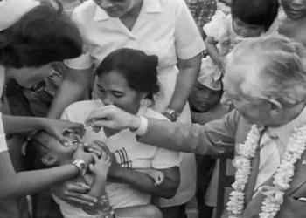
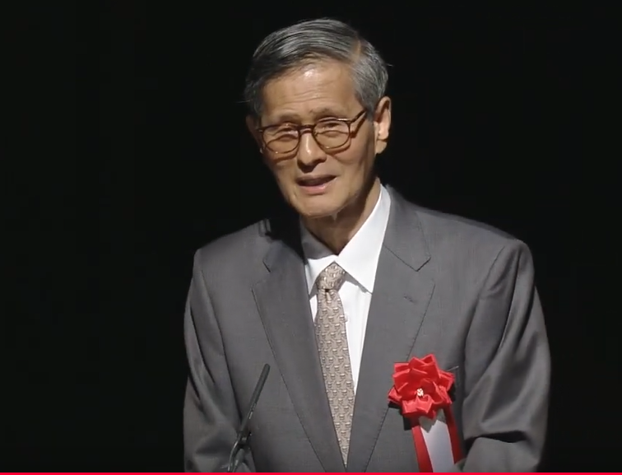
ロータリーとポリオの関わり
1979年 フィリピンの600万人の子どもたちに
5年計画でポリオの予防接種を開始
1985年 ポリオプラス・プログラムを設ける
1988年 世界ポリオ根絶推進計画に参画
2000年 西太平洋地域根絶宣言
ビル&メリンダ財団の創設
WHO西太平洋事務局名誉事務局長
尾身 茂 先生
Notes:
ロータリーは1979年にフィリピンでポリオの予防接種を開始しました。
1985年にはポリオプラス・プログラムを設け、1988年に世界ポリオ根絶推進計画に参画、2000年にはコロナ対策で日本でもご尽力された当時WHO西太平洋事務局長であった尾身先生の努力により西太平洋地域の根絶宣言にまで至りました。そして同年にビル&メリンダ財団が創設されました。

Slide 5
ロータリーとポリオの関わり
1979年 フィリピンの600万人の子どもたちに
5年計画でポリオの予防接種を開始
1985年 ポリオプラス・プログラムを設ける
1988年 世界ポリオ根絶推進計画に参画
2000年 西太平洋地域根絶宣言
ビル&メリンダ財団の創設
WHO西太平洋事務局名誉事務局長
尾身 茂 先生

Slide 6

ビル&メリンダ財団とロータリー
2007年 ビル&メリンダ・ゲイツ財団は「全ての生命の価値は等しい（ALL LIVES HAVE EQUAL VALUE）」という信念のもと、ロータリーと協力し、ポリオ撲滅のための大規模な資金提供を行うことを発表しました。
Notes:
2007年 ビル&メリンダ・ゲイツ財団は「全ての生命の価値は等しい（ALL LIVES HAVE EQUAL VALUE）」との信念のもと、ロータリーと協力し、ポリオ撲滅のための大規模な資金提供を行うことを発表しました。それ以来、両者は共にポリオ根絶に向けた取り組みを続けており、多くの成果を上げています。
この協力関係のおかげで、ポリオの撲滅はかなり進展し、世界中でポリオの発生数が劇的に減少しました。彼らの努力は、ポリオ根絶という目標に向けて非常に重要な役割を果たしています。

Slide 7

ポリオデーの取り組み
Notes:
次に毎年10月24日のポリオデーに行われる地区での取り組み、各クラブの取り組みなどをご紹介したいと思います。こちらは昨年のポリオデーでのテレビ塔をライトアップしてのチャリティー募金を行った様子です。

Slide 8
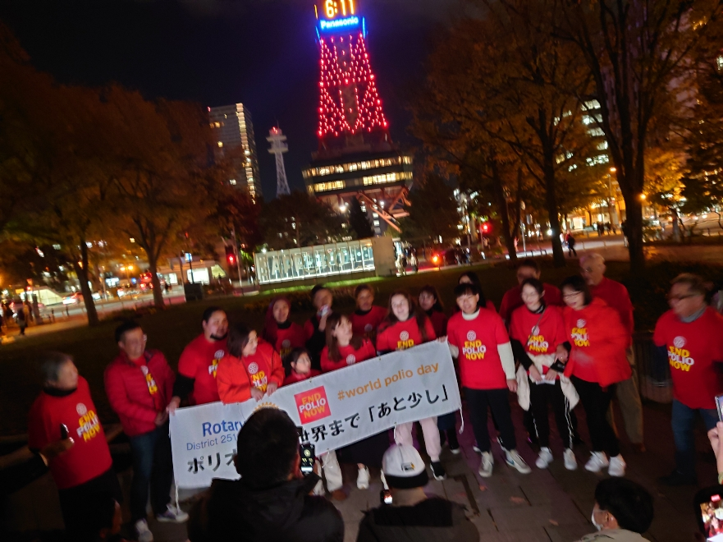
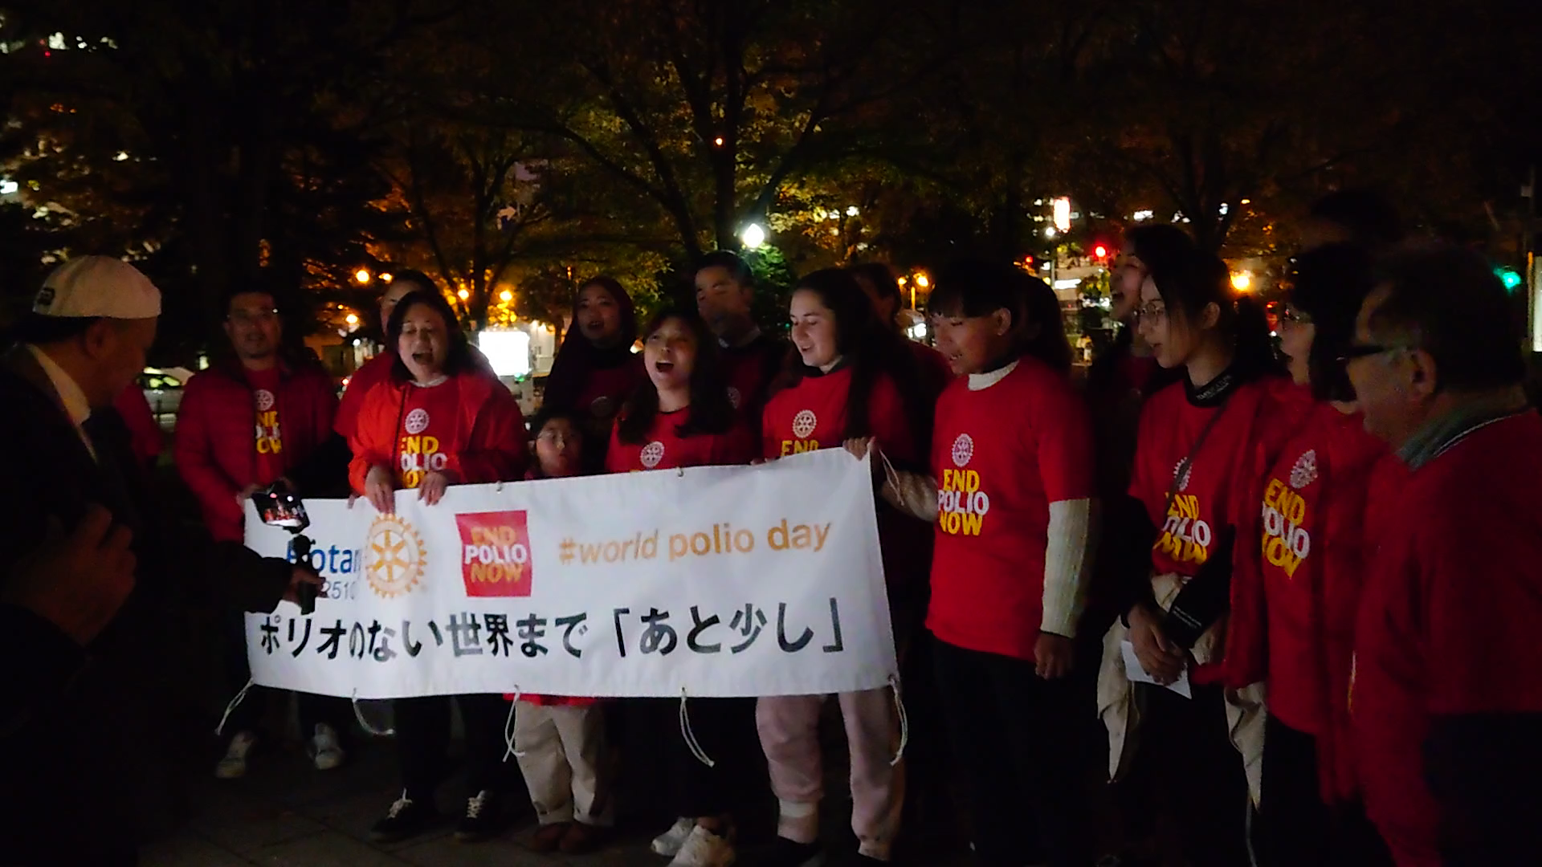
ポリオデーの取り組み
みんなで 『 We Are The World 』 を歌いました！
清水一智子さんと米山奨学生の皆さん
Notes:
こちらは一昨年のポリオデーに行いましたライトアップポリオデーの様子です。午後６時に札幌テレビ塔をライトアップして募金を行いました。一昨年は元グローバル奨学生の清水一智子さんや米山奨学生の皆さんと「We Are The World」を歌いました。その動画がこちらになります（動画）

Slide 9
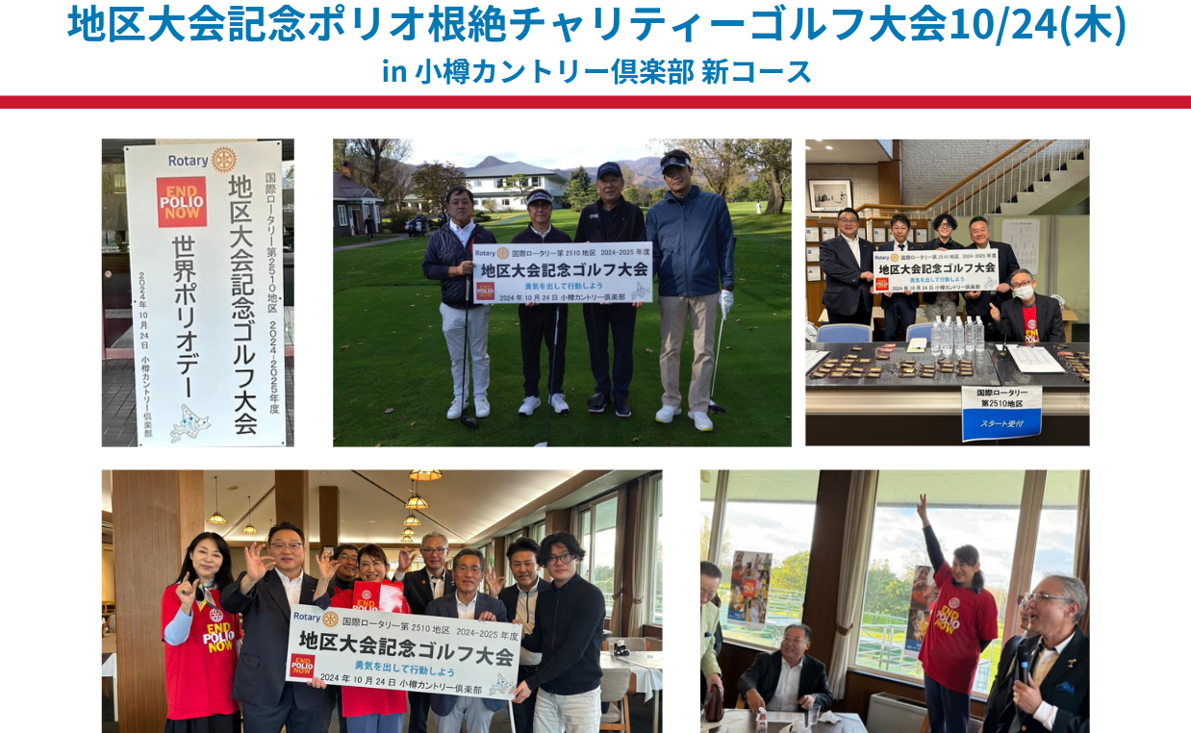
各地区のポリオデー取り組み
Notes:
昨年は地区大会記念としてポリオ根絶チャリティーコンサートを小樽カントリーで盛会に行われました。

Slide 10
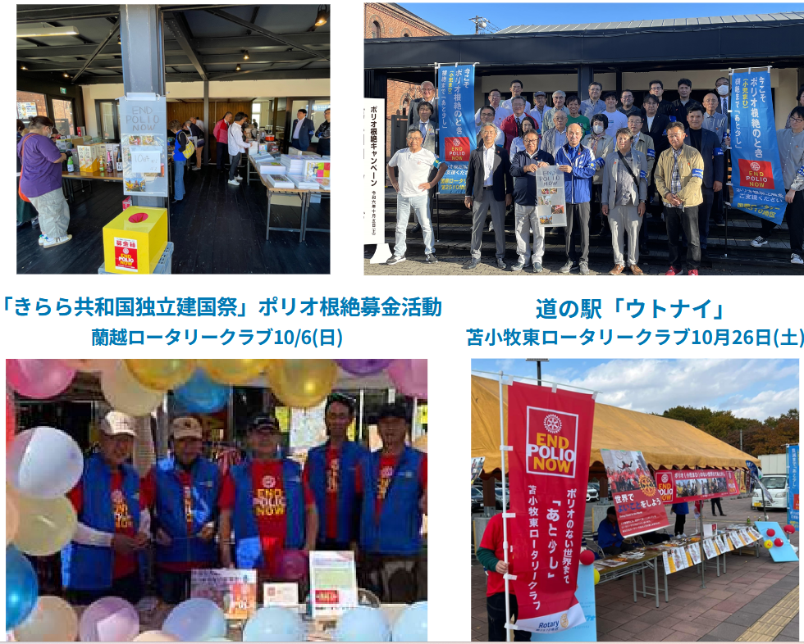
各地区のポリオデー取り組み
Notes:
こちらは蘭越ロータリクラブと苫小牧東ロータリークラブの募金の様子です。

Slide 11
ポリオプラスソサイエティー(PPS)について
現在2510地区では13名（2025年1月）の方が参加していただいております。目標は25名です！
お申込みについては所属クラブの担当者にお聞きください。
ぜひ、多くの方の参加をお待ちしております！
Notes:
ここでお願いです！2023年からPPSの登録を募集しており現在2510地区では13名の参加をいただいております。目標は25名です。興味のある方は所属クラブの事務局担当者に確認していただけたらと思います。ぜひ、多くのご参加をお待ちしております。

Slide 12
ロータリーカードについて
『世界でよいことをしよう』
ポリオプラス委員会 委員 今野 良紀
タイトルページのオプション

Slide 13
ロータリーカード推進の目的
目的はただ一つ!!
ポリオ根絶の為!!
Notes:
皆さん突然ですが、ロータリーカードをおもちでしょうか？またご存じでしょうか？初めて聞くと言う方もいらっしゃると思いますので、先ずは、何故ロータリーカードを推進するのか？です。その目的はただ１つ、「ポリオ根絶の為」です。

Slide 14

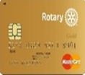



ロータリーカードの種類
 | マスターカード個人(ｵﾘｺ) |  | ﾏｽﾀｰｶｰﾄﾞ(ｵﾘｺ) | ダイナースクラブ
 | スタンダード / ゴールド |  | 法人 | クラブカード / 個 人
デザイン
年会費 ＊税込 | 無料 | 11,000円 | 3,300円 | 無料 | 24,200円
ポリオ根絶 支援資金 | 利用額 | 利用額 | 利用額 | 利用額 | 利用額
 | 0.3% | 0.3% | 0.5% | 0.3% | 0.3%
 |  | 年会費 | 年会費 |  | 入会報奨金
 |  | 3,000円 | 1,500円 |  | 5,000円
Notes:
それでは、ロータリーカードが何故ポリオ根絶につながるのでしょうか？ロータリーカードとは、どの様な種類があるのでしょうか？ロータリーカードの取扱会社はオリコさんとダイナースさんがあります。オリコさんは、個人と法人で申込ができます。ダイナースさんは、クラブや委員会と個人で申込ができます。オリコさんの法人カードのみ利用金額の0.5％、それ以外のカードは利用金額の0.3％がポリオ根絶の資金になります。このポリオ根絶の為の資金は、ロータリークラブのポリオ根絶の理念に各カード会社さんが賛同し私達が本来得られるポイントから支払われるのではなく、各カード会社さんが負担しています。

Slide 15
当地区におけるロータリーカードの現状①
2023-24年度オリコカード実績
第一地域 | 地区名 | 会員数 | 利用実績 | 保有枚数 | 金額前年比 | 保有枚数前年比
第１位 | 埼玉南東 | 2,198 | 62,692,470 | 152 | 97% | 88%
第２位 | 千葉 | 2,641 | 61,981,550 | 115 | 102% | 96%
第３位 | 福島 | 2,123 | 47,478,046 | 75 | 98% | 90%
第５位 | 北海道西部 | 2,289 | 30,914,550 | 68 | 136% | 100%
Notes:
次に当地区はどれくらいロータリーカードを利用しているのでしょうか？先ずは、オリコカードです。これは、昨年度の第一地域の利用金額トップ３と当地区の比較です。１位が第2770地区埼玉南東地区で62,692,470円で保有枚数が152枚です。当地区はいかがでしょうか？私が一番驚いたのが当地区の会員数が2,289人です。その内たった68人しかオリコロータリーカードを持っていないと言う事です。ただ個人カードにはダイナースカードもありますので一概には言えませんが・・・・やはりこの保有率を見てもいかに認知度が低いかと言う事を実感しました。ちなみにオリコロータリーカードは、３年間の利用実績がなければ失効してしまいますのでご注意ください。

Slide 16
当地区におけるロータリーカードの現状②
2023-24年度ダイナースカード実績
第一地域 | 地区名 | 会員数 | 利用実績 | 前年比
第１位 | 千葉 | 2,641 | 85,621,714 | 87%
第２位 | 埼玉南東 | 2,347 | 31,492,442 | 100%
第３位 | 北海道西部 | 2,289 | 20,802,435 | 134%
Notes:
次にダイナースカードです。地区カード、クラブカード、委員会カードの実績についてお話しさせていただきます。ダイナースさんからも、昨年度の実績が届いております。第一地域第一位が第2790地区の千葉です。当地区は、第3位ですが・・・１位の約25％程度の利用金額です。これでも前年度からは皆様のお陰で凄く伸びています。

Slide 17
当地区におけるロータリーカードの現状③
2023-24年度ダイナースカードクラブカード実績
第１位 札幌幌南ロータリークラブ 4,450,249円
第２位 札幌手稲ロータリークラブ 4,026,862円
第３位 恵庭ロータリークラブ 3,460,735円
順位 | ４位 | ５位 | ６位 | ７位 | ８位 | ９位 | １０位 | １１位 | １２位
クラブ名 | 札幌西 | 札幌西北 | 砂川 | 留萌 | 札幌北 | 長沼 | 倶知安 | 千歳セントラル | 江差
金額 | 2,156,462 | 1,995,043 | 1,655,167 | 460,937 | 402,375 | 376,854 | 150,091 | 128,898 | 54,642
Notes:
ここでは当地区のクラブカードの利用実績をお伝えしたいと思います。
当地区では１２クラブでクラブカードを利用いただいております。昨年度利用実績第一位は、札幌幌南ロータリークラブです。第二位は、札幌手稲ロータリークラブです。第三位は、恵庭ロータリークラブです。四位以下はこちらのクラブです。

Slide 18
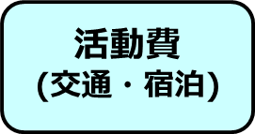


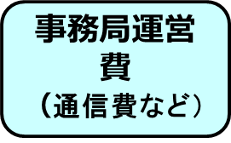


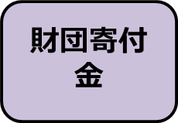


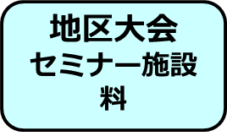

クラブカードの活用方法
Notes:
次にクラブカードを作ってどの支払いをカード払いに変更するかです。このスライドにある様に事務局経費や例会の費用をお支払いいただく事も可能です。ただ、支払先の関係で現金しか対応できないなどあると思います。そこでここにもあります様に人頭分担金やロータリー財団への寄付金をカード払いに変更してください。ロータリー財団への寄付は個人でもMyRotaryからお支払いが可能です。またクラブカードを利用して会員から集めた寄付金を寄付する事もできます。これは、全クラブに発生する支払で支払先もカード払いを認めております。今まで銀行振込を利用しているクラブが大半だと思います。振込手数料も掛からず銀行に出向く事も必要ありません。また年会費も無料なので是非ご検討ください。まだクラブカードを作っていないクラブさんは、是非本日配布させていただいております申込書に必要事項をご記入の上手続きをよろしくお願いいたします。

Slide 19
ロータリーカードで人頭分担金を支払ったら？
2025-26年度人頭分担金年間 82ドル ・・・・①
2025年1月22日当地区会員数 2,332人・・・・②
2025年2月ロータリーレート 154円 ・・・・③
①82ドル×②2,332人×③154円＝29,448,496円
29,448,496円×0.3％＝88,345円（寄付金額）
88,345円÷63円＝1,402人分のポリオワクチン費用
Notes:
ここで、もし全クラブで人頭分担金をカードで支払った場合のシミュレーションをしてみます。次年度の人頭分担金は年間82ドルです。また地区会員数は１月22日の人数2332人、ロータリーレートは2月の１54円と仮定します。そうすると、年間利用額は29,448,496円でその0.3％は88,345円となります。ポリオワクチン単価で割りますと、なんと支払いをカードにしただけで1,402人分のポリオワクチンの費用が捻出できます。ただ支払いをロータリーカードに変更するだけでこれだけ貢献できます。

Slide 20
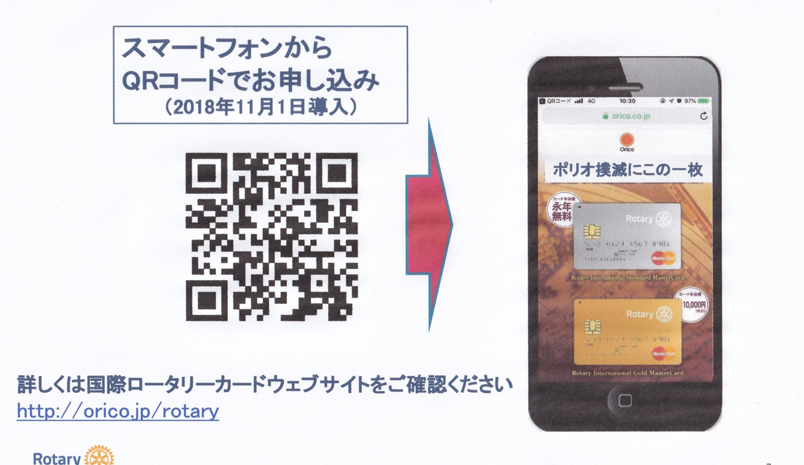
最後に！会場の皆様にお願い！
Notes:
最後になりますが、本日お集まりいただいた皆様にお願いです。このQRコードを読み込んでいただくと、オリコロータリーカードの申込画面に飛びますので、是非1人１枚オリコロータリーカードを作っていただき少しの金額でも利用してください。それがポリオ根絶への一歩になります。どうぞよろしくお願い致します。

